Slide 1
自动校正汉语拼音输入错误
ERROR AUTO-CORRECTION OF PINYIN
张杰然-1900012159

Slide 2

项目概述
OVERVIEW
无论是手机还是电脑执行汉语拼音输入时，总是可能有错误，比如：前后鼻音、平翘舌音、触碰到临近键位等等。我们可以通过python代码完成此辅助功能，该项目具体分为词库建立、双字词语的自动纠错和长句的拼音自动纠错三个部分。
实现原理
细节实现
样例展示
反思改进

Slide 3

实现原理
拼音纠错的实现大体分为两个步骤，第一步要根据常出现的错误构造出候选句子集，第二步对所有的候选句子进行评分，将结果按照评分由高到低展示即可。

Slide 4

实现原理——构造候选句集合
B.
混淆集
平翘舌音
A.
A.
考虑错按的情况，一般来说分为以下几种情况：
声母错按成另一个声母，如jiao’huan和Jiao’guan，很难判定打字者的本意具体是哪个词，且会对结果引入大量的噪声，因此暂时不做区分；
韵母错按成另一个韵母，如li和lo等，误触后形成的非法拼音较多见，因此可以将其纳入误触的范围；
声母与韵母之间的错按，此类误触得到的拼音大部分都是非法的，因此比较好判别，可以纳入混淆集。
临近键位误触
C.
唇齿音
E.
D.
齿龈边音
前后鼻音

Slide 5
实现原理——构造候选句集合
B.
混淆集
平翘舌音
A.
临近键位误触
C.
B.平翘舌音的混淆：z、c、s与zh、ch、sh；
C.唇齿音的混淆：f和h；
D.前后鼻音的混淆：n与ng
E.齿龈边音的混淆：l与n
唇齿音
E.
D.
齿龈边音
前后鼻音

Slide 6
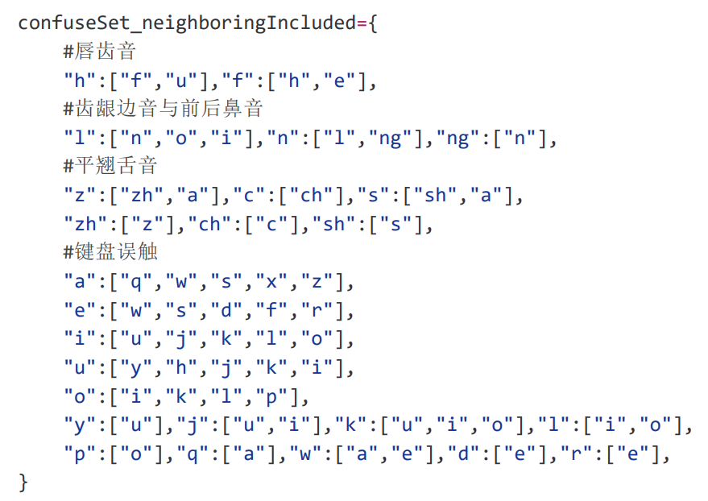
实现原理——构造候选句集
B.
混淆集
平翘舌音
A.
Result.
临近键位误触
C.
唇齿音
E.
D.
齿龈边音
前后鼻音

Slide 7
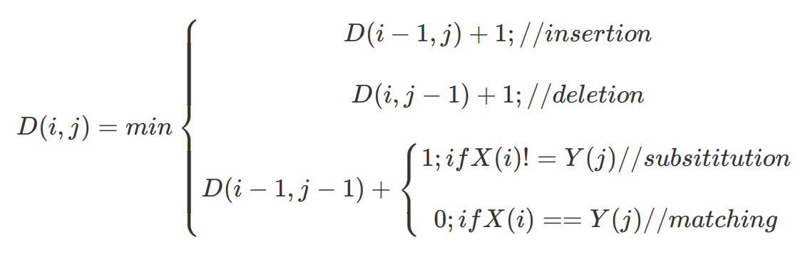
实现原理——候选句集评分
最短编辑距离
将一个字符串编辑为另一个字符串，涉及的操作包括Insertion、Deletion、Substitution和Matching。求两个字符串的最短编辑距离是一个二维的动态规划算法，状态转移方程如下：
 |  | p | y | t | h | o | n
 | 0 | 1 | 2 | 3 | 4 | 5 | 6
p | 1 | 0 | 1 | 2 | 3 | 4 | 5
i | 2 | 1 | 1 | 2 | 3 | 4 | 5
t | 3 | 2 | 2 | 1 | 2 | 3 | 4
h | 4 | 3 | 3 | 2 | 1 | 2 | 3
n | 5 | 4 | 4 | 3 | 2 | 3 | 2
M
S
M
M
D
M

Slide 8
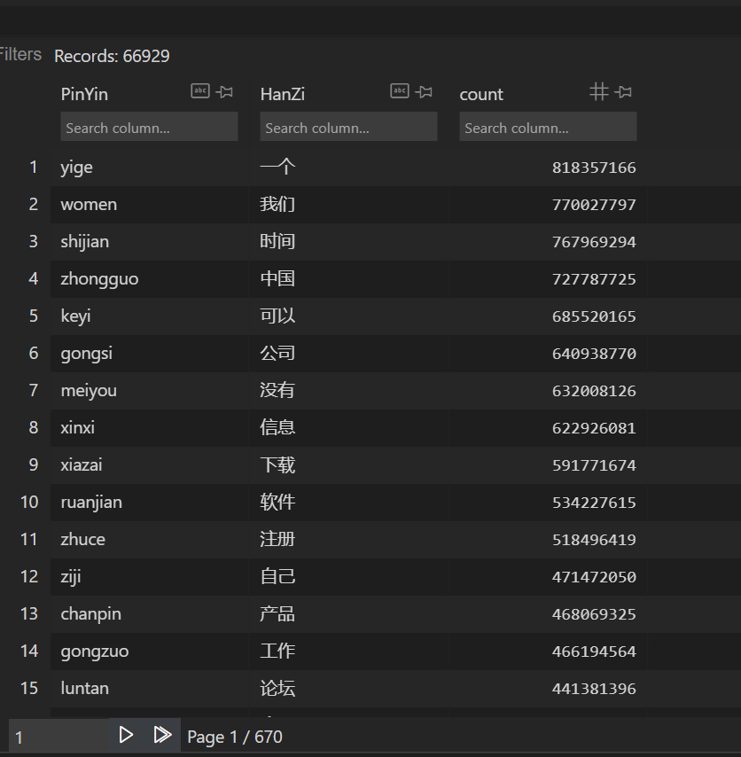
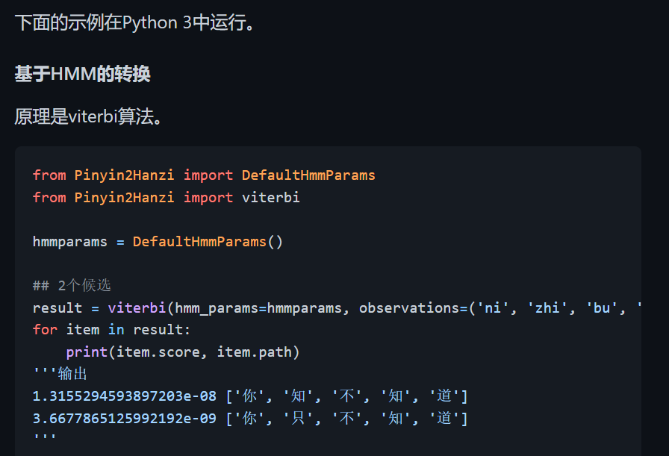
实现原理——候选句集评分
新闻材料爬虫
出现概率
Pinyin2
Hanzi
搜狗语料库
语料库来源：
https://github.com/chuan717/Pinyin2Hanzi
https://www.sogou.com/labs/resource/w.php

Slide 9
具体细节实现
按照功能分别实现为三个文件：
wordDataBase.py、singleWord.py和sentence.py。

Slide 10
具体细节实现
1. wordDataBase.py
2. singleWord.py
3. sentence.py
代码中完成对统计获取的双字词语及其频次的本地建库，
具体数据存储在wordData.db文件中的wordCount表中。
实现了其中对target字符串的候选句子生成和打分工作。设置flag的参数以选择是否包含键盘误触。
程序基于混淆集产生一次、两次编辑错误情况的枚举，并向本地数据库请求其出现概率。综合其编辑距离和出现概率进行评分，按照评分降序排列。
其中也设置了target和flag的参数，程序生成混淆情况的候选集后进入Pinyin2Hanzi的函数中计算出现概率，并综合编辑距离完成最终评分，展示得分最高的7个句子。

Slide 11
样例展示
输入为(target，flag_neighboringIncluded)，输出为(纠错结果，评分)，分别展示双字词语、短语及长句的纠错结果。

Slide 12
样例展示——双字词语纠错
类型 | 输入 | 输出
正常 | (zhongguo,0) | 中国 zhongguo 388.90809 终归 zhonggui 10.40303 重轨 zhonggui 10.0186
前后鼻音 | (yindu,0) | 印度 yindu 108.28835 引渡 yindu 100.28788 阴毒 yindu 100.21363 硬度 yingdu 10.90392 影都 yingdu 10.12456
平翘舌音 | (zisi,0) | 自私 zisi 101.82673 子嗣 zisi 100.13859 恣肆 zisi 100.05359 只是 zhishi 66.23181 知识 zhishi 39.38177 姿势 zishi 14.34905

Slide 13
样例展示——双字词语纠错
类型 | 输入 | 输出
唇齿音与齿龈边音 | (fulan,0) | 腐烂 fulan 100.84049 弗兰 fulan 100.23172 富兰 fulan 100.03713 湖南 hunan 14.17345 护栏 hulan 10.51107 呋喃 funan 10.12518 护拦 hulan 10.0427 赴难 funan 10.01711 胡兰 hulan 10.01388 虎狼 hulang 1.17101
临近键位 | (wrnnuan,1) | 温暖 wennuan 18.72754

Slide 14
样例展示——短语句子纠错
类型 | 输入 | 输出
正常 | (zhong hua ren min gong he guo,0) | 中华人民共和国 -15.62662 中华人民共合国 -24.39093 综华人民共和国 -28.67557 总华人民共和国 -28.67974 中华辸民共和国 -36.35166 中华陾民共和国 -36.35166 中华辸詺共和国 -45.11671
前后鼻音 | (zhong hua ren ming gong he guo,0) | 中华人民共和国 -16.62662 中华人民共合国 -25.39093 中华人命共和国 -30.20306 中华人名共和国 -32.13012 中华辸民共和国 -37.35166 中华陾民共和国 -37.35166 综华人命共和国 -43.25201

Slide 15
样例展示——短语句子纠错
类型 | 输入 | 输出
平翘舌音 | (wo si sui,0) | 我是谁 -13.73854 我死水 -18.67576 我死谁 -19.42131 我时随 -19.83367 我是随 -20.3825 我是说 -20.81866 我撕碎 -22.09992
键盘误触+平翘舌 | (tian qo zen hao,1) | 天气真好 -27.84141 天气真号 -28.59228 天气谮獔 -32.80067 天气譖獔 -32.80067 天奥真好 -33.66327 天气贈獔 -33.80067 天气罾獔 -33.80067

Slide 16
反思与改进

Slide 17
拼音纠错混淆集构建时，忽略了声母之间的误触，然而此类情况有时可以辨别，比如duan、fuan、guan中理论上可以将fuan此类的非法输入的错误给纠正。因此可以进一步优化、细化混淆集来获得更优的纠错功能。
完成项目时，出于对本地数据库规模和时间的考虑，词语拼音纠错仅仅限于双字词语，可以进一步完善词库，进一步完成单、双、多字词语拼音的纠错。
句子拼音纠错时需要在各个字之间手动加入空格，与平常打字习惯不符合，因此可以仿照jieba进一步实现对拼音的分词。由于拼音音节的构成是有限的，可以不依靠大量数据就能构造有向无环图，完成分词路径的最大似然估计，对一串拼音进行自动分割。

